Slide 1
Das Verbraucherinsolvenzverfahren -
Werner Sanio – Schuldnerfachberatungszentrum Mainz / BAG-SB
ein Baustein der sozialen Schuldnerberatung und konkrete Perspektive für Überschuldete

Slide 2
Das Verbraucherinsolvenzverfahren - ein Baustein der sozialen Schuldnerberatung und konkrete Perspektive für Überschuldete
Rahmenbedingungen des Überschuldungsproblems privater Haushalte in Deutschland
Ursachen, Auslöser und Auswirkungen von Überschuldung
Das Beratungsangebot der Schuldnerberatung
Wirkungen von Schuldnerberatung
Ausgewählte statistische Daten zur Verbraucherinsolvenz 1999-2009
1999-2009: (un-)erfüllte Erwartungen
Bedarfsgerechte Angebotsentwicklung der Schuldner- und Insolvenzberatung

Slide 3
Zum Hintergrund: gesellschaftliche Realitäten und Prozesse
Bedrohungen:
  "Derzeit werden 562 unseriöse Schuldnerberatungsfirmen beobachtet, wobei die tatsächliche Zahl weitaus höher liegen wird […] Auf jede der 1.200 seriösen Schuldnerberatungsstellen kommt nach den vorliegenden Schätzungen mindestens eine unseriöse." *
Öffentliches Bild von SchuldnerInnen in der Privatinsolvenz:
  passive KonsumentInnen, Restschuldbefreiung als Geschenk
  Realität:
    Schuldnerberatung wahrt die Handlungsautonomie der SchuldnerInnen
    Schuldnerberatung unterstützt Ratsuchende bei ihren Bemühungen
Bedarfe zur Bewältigung des Überschuldungsproblems:
  Bildungsgerechtigkeit
  Enttabuisierung des Themas Schulden und Überschuldung
  Gerechte Verteilung gesellschaftlichen Reichtums
  Vorsorgegerechtigkeit
* Prof. Dr. Stefan Sell Jahrestagung Schuldnerberatung Rheinland-Pfalz 2006
Notes:
Bedrohung: kommerzielle Regulierer argumentieren mit Nullmonaten in der Wartezeitfrage (38 Tage im Durchschnitt M-V)

Slide 4
Dieter Korczak Armutsbekämpfung durch Schuldenpräventionsarbeit
Ursachen der Überschuldung 2004
Ursachen (Klienten) | 19-25 Jahre (66) | 26-35 Jahre (214) | 36-45 Jahre (298) | 46-55 Jahre (178) | 56+ Jahre (100)
Unwirtschaftl. Haushaltsführung | 52% | 30% | 24% | 23% | 23%
Arbeitslosigkeit | 36% | 36% | 33% | 27% | 24%
Haushaltsgründung/ Geburt eines Kindes | 21% | 10% | 4% | 2% | 1%
Trennung, Scheidung, Tod des Partners | 11% | 28% | 39% | 28% | 24%
Erkrankung (Sucht), Unfall | 12% | 16% | 15% | 24% | 24%
Gescheiterte Selbstständigkeit | 3% | 14% | 16% | 23% | 16%
Zahlungsverpflichtung aus Bürgschaft | 3% | 8% | 10% | 6% | 10%
Gescheiterte Immobilienfinanzierung | 0% | 3% | 10% | 12% | 7%
© GPF 2008
Quelle: GP Forschungsgruppe, Basisstatistik 2004, 856 Klienten von Schuldnerberatungsstellen

Slide 5
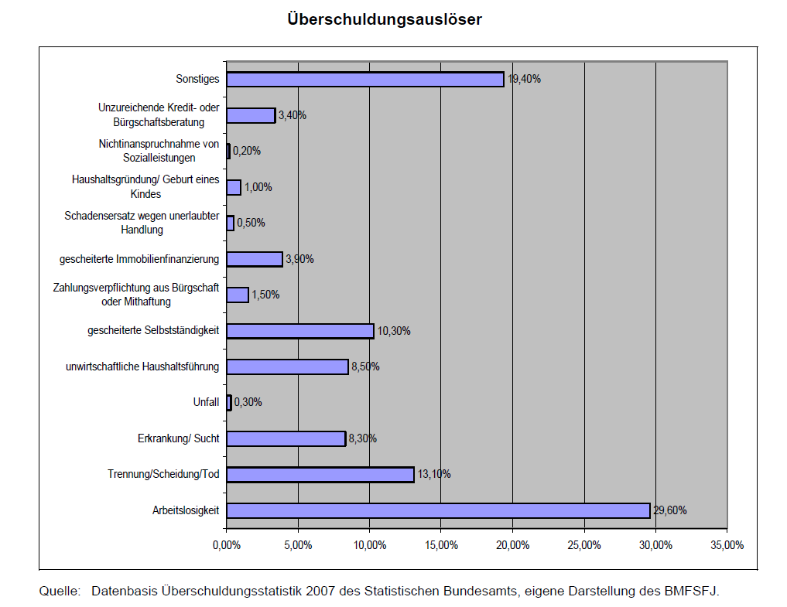
unwirtschaftliche Haushaltsführung
Arbeitslosigkeit
Bundesministerium für Arbeit und Soziales: Lebenslagen in Deutschland: dritter Armuts- und Reichtumsbericht. (Drucksachen) 2008

Slide 6
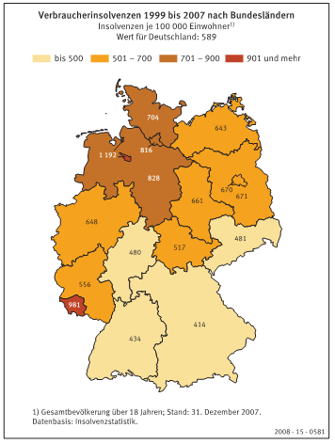
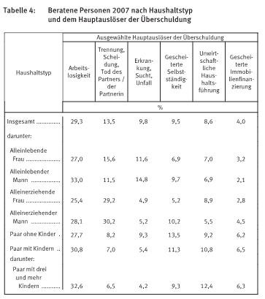
Statistisches Bundesamt: Basisstatistik zur Überschuldungssituation privater Haushalte in Deutschland 2007

Slide 7
Studie Armut, Schulden und Gesundheit Uni-Mainz 2008
80% leiden zumindest an einer Krankheit (im Durchschnitt zwei Erkrankungen pro Person)
Bei bestimmten Krankheiten zwei- bis dreifach größeres Erkrankungsrisiko im Vergleich zur Restbevölkerung
bei etwa der Hälfte ziehen sich Freunde oder Familie aufgrund der finanziellen Notlage zurück
65 % haben verschriebene Medikamente nicht gekauft.
60 % haben wegen Zuzahlungen Arztbesuche unterlassen
ca. 50% ernähren sich ungesünder /
sind weniger sportlich aktiv

Slide 8
„Zur Situation überschuldeter privater Haushalte in Mecklenburg-Vorpommern“
LAG-SB und LIGA der Freien Wohlfahrtspflege Mecklenburg-Vorpommern e.V. 2007
Beratungsbeginn – Stabilisierung und Ermunterung
„Wenn in dieser Verfassung die Hemmschwelle zur Kontaktaufnahme überwunden wurde, ist es besonders wichtig, den Ratsuchenden in seiner Entscheidung, Unterstützung anzunehmen, zu bestätigen.
Die Ratsuchenden brauchen in der Regel Ermutigung, dem ersten Schritt weitere Schritte zur Problemlösung folgen zu lassen.
Immer wieder berichten Klienten im Rückblick davon, dass in dieser ersten Phase Suizidgedanken aufgegeben wurden und neue Hoffung und Motivation zur Bewältigung der Lebenslage geschöpft wurde.“

Slide 9
Grundsätze der Schuldnerberatung (nach Uwe Schwarze)
Koproduktion bzw. Mitwirkung
Ergebnisoffenheit
offener Zugang
Kostenfreiheit
Zeitautonomie
fachliche Autonomie u. Wissensbasiertheit
Kindeswohlorientierung
Nachhaltigkeit

Slide 10
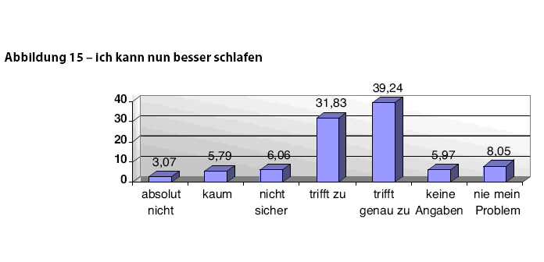
Wirkungen von Schuldnerberatung I
Psychische Stabilisierung durch Schuldnerberatung
Diakonisches Werk der Ev.luth. Landeskirche Hannover (Hg.):
Diakonische Schuldnerberatung in der Sicht ihrer Klienten. Ergebnisse einer Befragung, Hannover 2006

Slide 11
Verhalten gegenüber Gläubigern
(nach Schuldnerberatung)
Wirkungen von Schuldnerberatung II
Diakonisches Werk der Ev.luth. Landeskirche Hannover (Hg.):
Diakonische Schuldnerberatung in der Sicht ihrer Klienten. Ergebnisse einer Befragung, Hannover 2006

Slide 12
Wirkungen von Schuldnerberatung III

Slide 19
Verbraucherinsolvenz – eine Bilanz im Zeitraffer
Seit 1999: 500.000 Verbraucherinsolvenzverfahren
Seit 1999: 50.000 Restschuldbefreiungen
  NRW: 1999-2007: knapp 25.000 erfolgreiche AEV
  RLP: 2000-2008: 3.179 erfolgreiche AEV
Seit 01.12.2001:
  Die Einführung der Kostenstundung bringt Zugang zum Verfahren für alle Überschuldeten, InsO-Zahlen steigen an
  Verfahrensdauer bis zur Restschuldbefreiung auf 6 Jahre begrenzt, beginnend mit Eröffnung des Gerichtsverfahrens
    allerdings: noch heute einzelne Altfälle (nicht aufgehobener InsO-Altverfahren mit nicht begonnener WVP)
Seit 01.01.2002:
  Anhebung Pfändungsfreigrenze sichert Existenzminimum

Slide 20
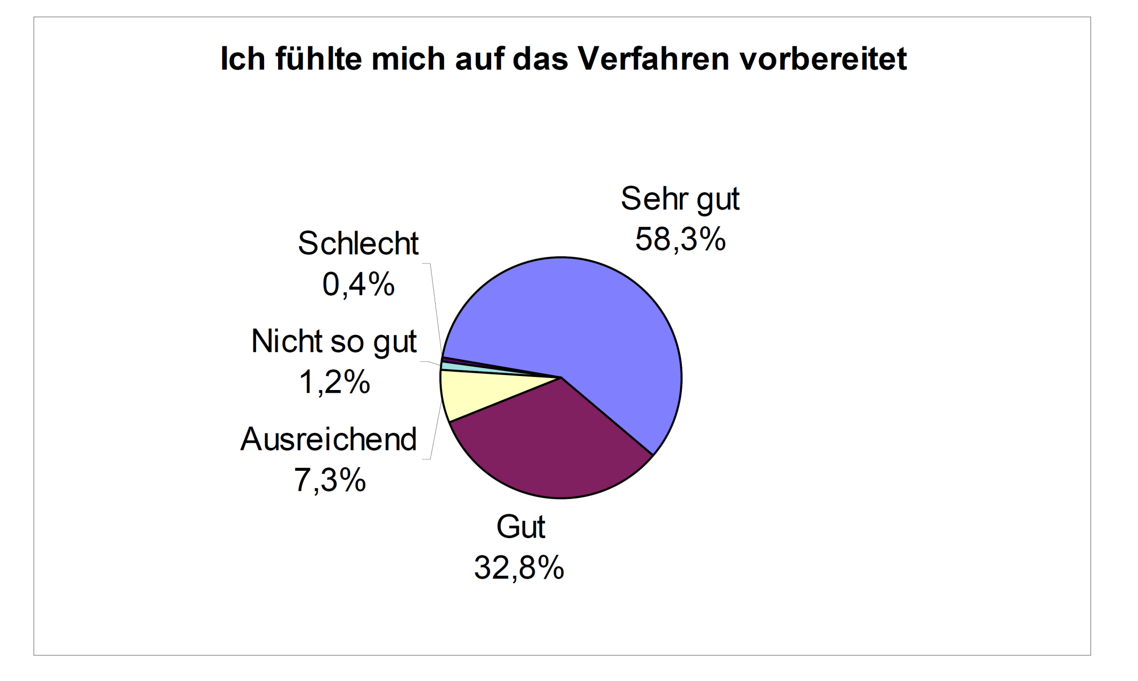
„Das Verbraucherinsolvenzverfahren - Eine Zwischenbilanz aus Schuldnersicht“
Eine Umfrage der LAG-SB Berlin 2006

Slide 21
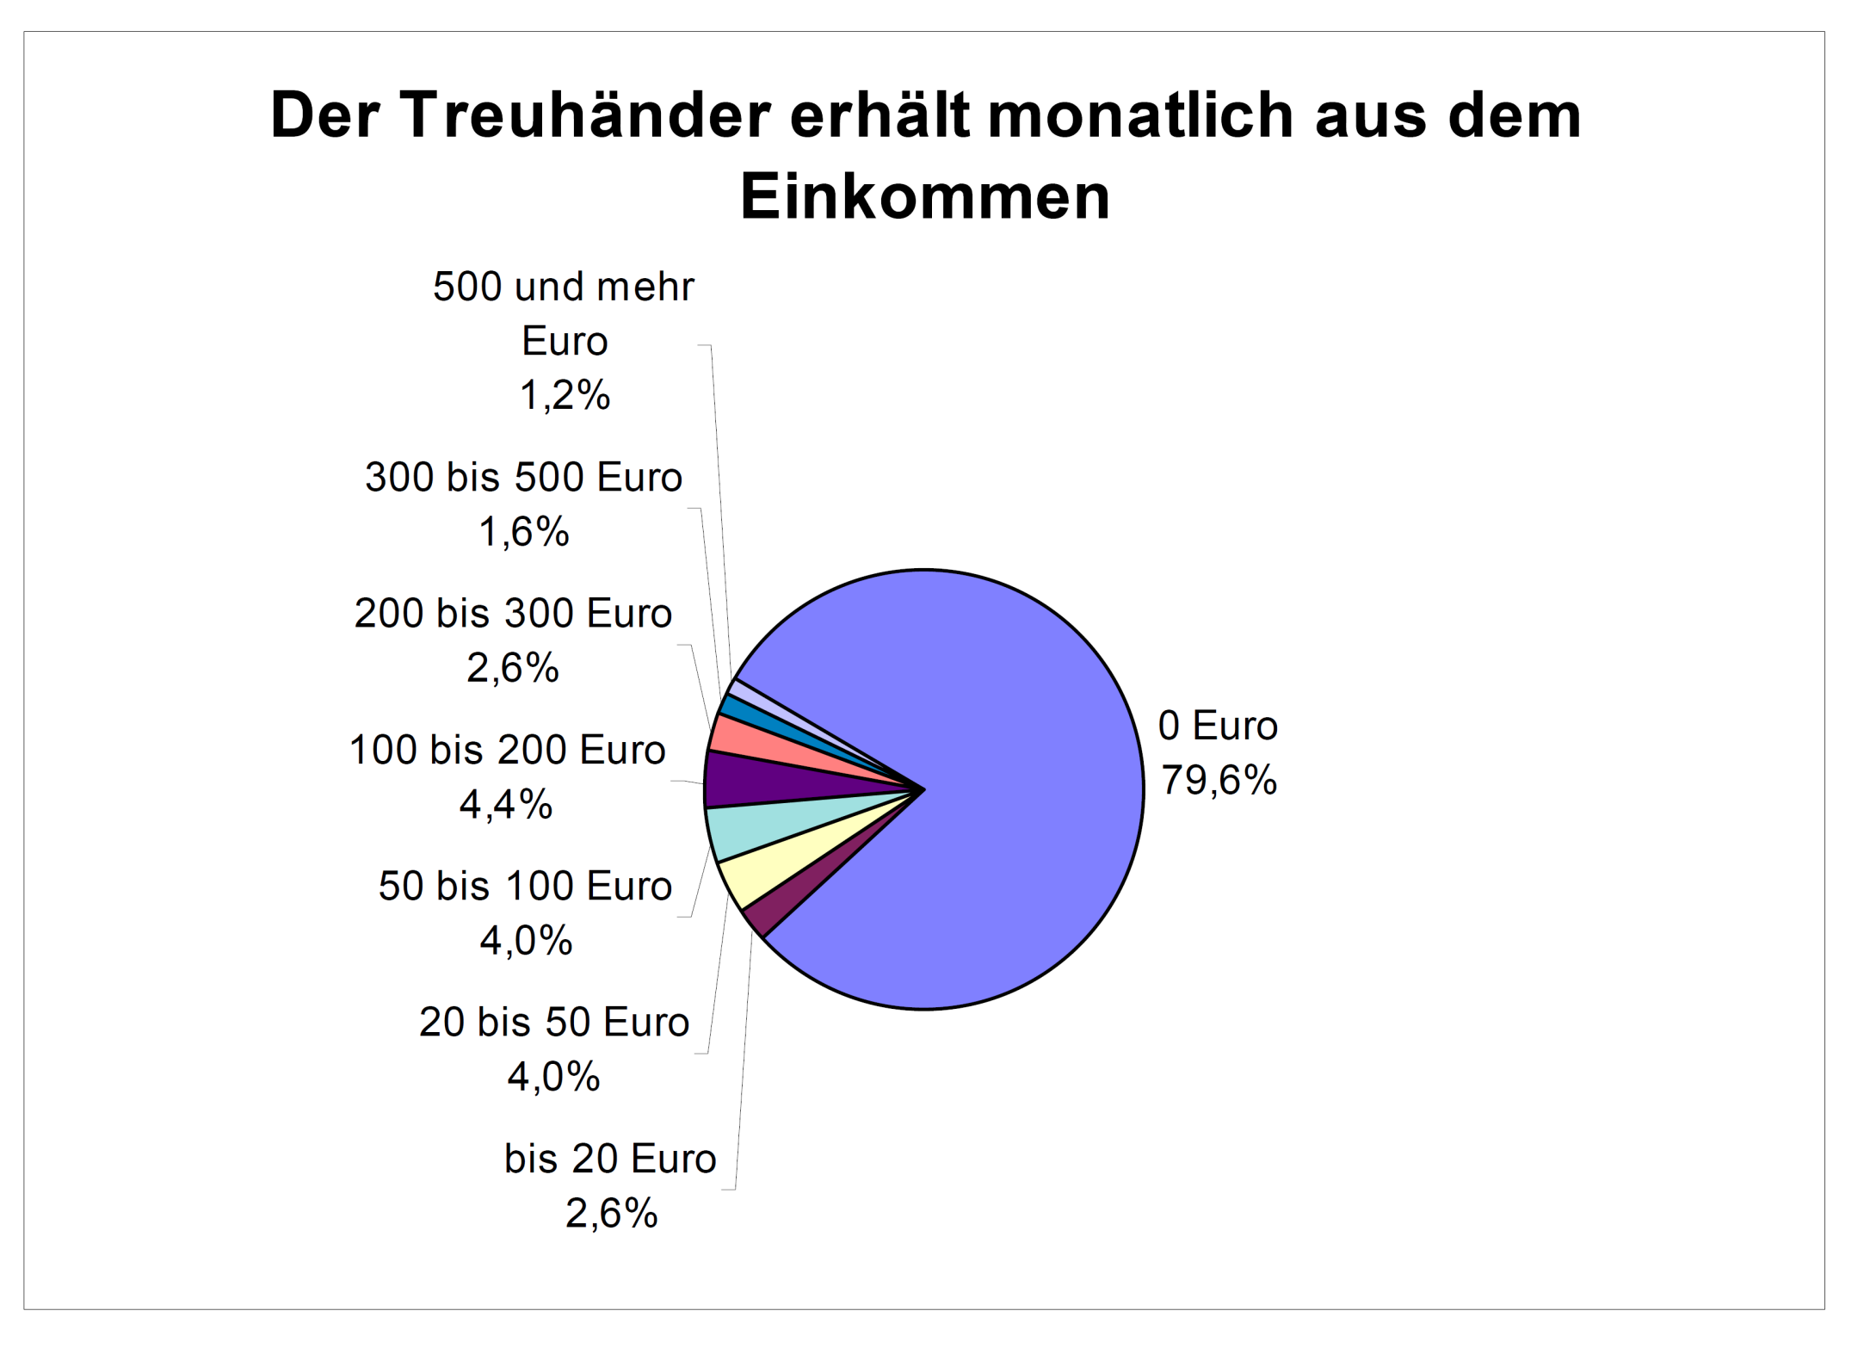
„Das Verbraucherinsolvenzverfahren - Eine Zwischenbilanz aus Schuldnersicht“
Eine Umfrage der LAG-SB Berlin 2006

Slide 22
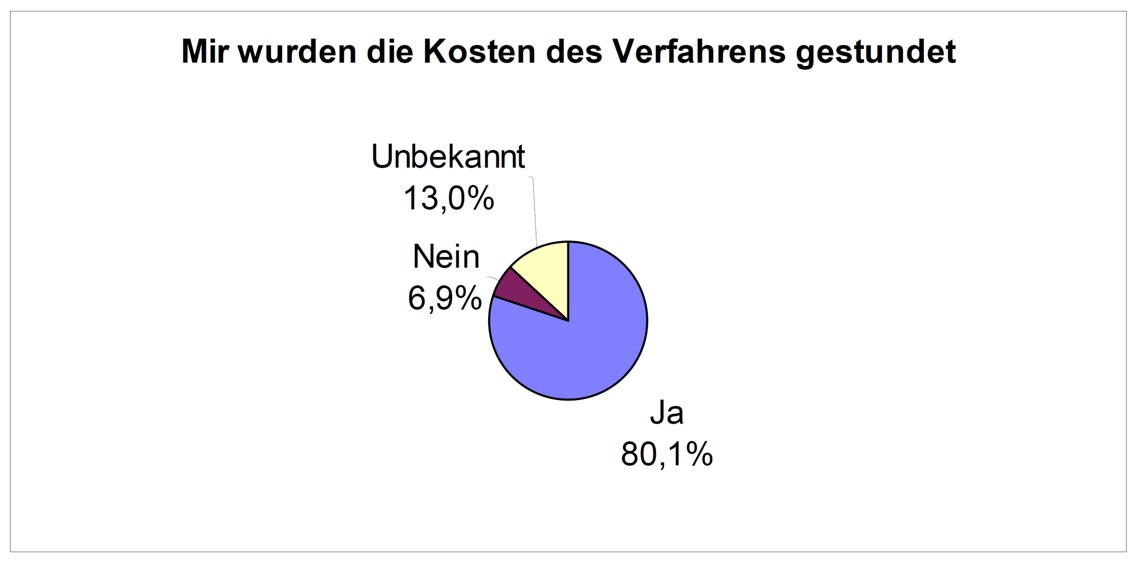
„Das Verbraucherinsolvenzverfahren - Eine Zwischenbilanz aus Schuldnersicht“
Eine Umfrage der LAG-SB Berlin 2006

Slide 23
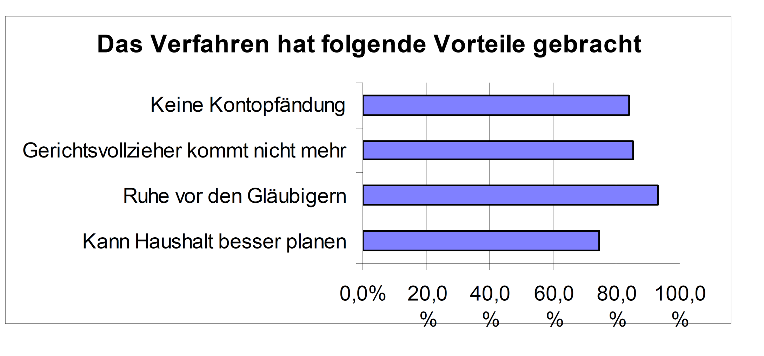
„Das Verbraucherinsolvenzverfahren - Eine Zwischenbilanz aus Schuldnersicht“
Eine Umfrage der LAG-SB Berlin 2006

Slide 24
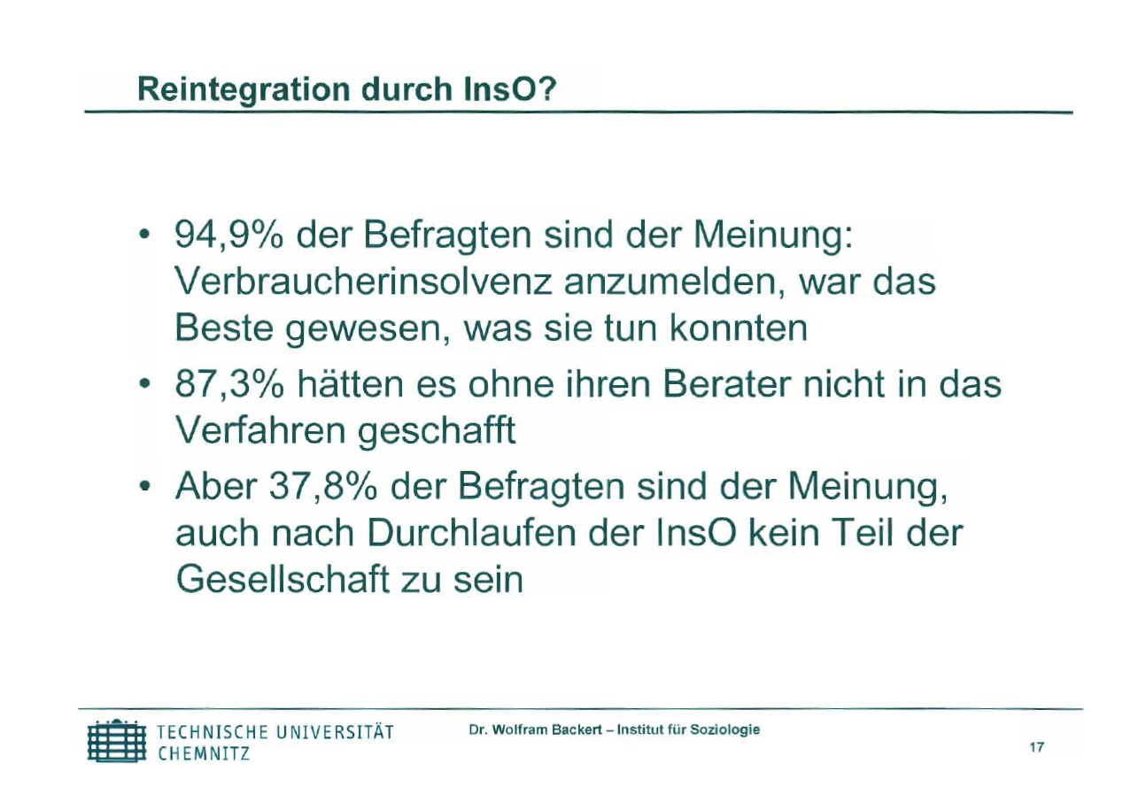
94,9 % der Befragten sind der Meinung:
Verbraucherinsolvenz anzumelden, war das Beste gewesen, was sie tun konnten
87,3 % hätten es ohne ihren Berater nicht in das Verfahren geschafft
Aber 37,8 % der Befragten sind der Meinung, auch nach Durchlaufen der InsO kein Teil der Gesellschaft zu sein
Backert, Wolfram: „Leben in den roten Zahlen, Menschen in der Verbraucherinsolvenz“ BAG-SB Fachtagung 2008

Slide 25
Erwartungen 1999 – Entwicklungen 2009
Perspektive für aussichtslose Fälle
Sichere Begleitung aus der Überschuldung durch ein rechtsförmlich strukturiertes Verfahren
Anspruch Gesetzgeber: AEV hat Vorrang
veränderte Anforderungen, die sich für die Beratungspraxis der Schuldnerberatungsstellen aus den Vorschriften der neuen Insolvenzordnung ergeben:
  Beratung wird rechtsförmlich
  Ergebnisoffenheit der Beratung eingeschränkt
  Fallzahlbezogene Finanzierung (auf geringem Niveau)

Slide 26
1999-2009 (un-)erfüllte Erwartungen? (1)

Schuldenregulierung durch InsO *
  Perspektive für aussichtslose Fälle
    „[…] Ohne die Restschuldbefreiung im Rahmen des Verbraucherinsolvenzverfahrens haben sie keine Aussicht, jemals ihre Schulden los zu werden, da die Gläubiger außergerichtlichen Einigungen nicht zustimmen. Ihnen bliebe somit nur, wie Frau A. in einem Brief an das zuständige Insolvenzgericht darlegt, die Schuld in Raten bis zum Jahre 2300 abzutragen. Allerdings fürchte ich, dass hier doch noch einige Zinsen hinzukommen, so dass sich dieser Zeitraum noch verlängern würde.“

Slide 27
1999-2009 (un-)erfüllte Erwartungen? (2)

Schutz des außergerichtlichen Einigungsversuchs *
„Untersagung der Zwangsvollstreckungsmaßnahmen im außergerichtlichen Einigungsversuch. Hierdurch würde erst die Möglichkeit geschaffen, in einer nicht durch Zwangsmaßnahmen einzelner Gläubiger belasteten Atmosphäre, sinnvolle und tragfähige Vergleichslösungen auszuhandeln.“
* Vortrag Sanio JT-SB-Rheinland-Pfalz 1999, S. 8

Slide 28
Zwangsmittel gegen obstruktive Gläubiger *
1999-2009 (un-)erfüllte Erwartungen? (3)

„Zwangsmittel (auf der Grundlage des Übermaßverbots des BGB) gegen Gläubiger, die obstruktiv Einigungsversuche ignorieren und mit ihren Handlungen eine Schuldenregulierung sabotieren. Ein Gläubiger, der um seine Forderung zu sichern, jeden Vergleichsvorschlag zurückweist, muss durch entsprechende Verfahrensvorschriften an der Sabotage des außergerichtlichen Vergleichs gehindert werden.
* Vortrag Sanio JT-SB-Rheinland-Pfalz 1999, S. 8

Slide 29
Bedarfsgerechte Angebotsentwicklung SB I
materiale Nutzung von Schuldnerberatung
  Menschen mit großem Besitz von ökonomischem, kulturellen, sozialem und symbolischem Kapital wenden sich mit genau begrenzten Erwartungen an die Schuldnerberatung
  Im Verlauf der Beratung erreichen diese Ratsuchenden einen lediglich minimalen Zuwachs in den verschiedenen Kapitalsorten
  Im Einzelfall ist eine sehr starke Anbindung der Ratsuchenden an die Person der Beratungskraft Voraussetzung für die erfolgreiche Beratung.
  Diese Ratsuchenden hätten auch ohne Unterstützung durch die Schuldnerberatung realistische Aussichten gehabt, ihre Situation nach ihren Wünschen zu verändern (allerdings in der Regel kaum eine Chance, das Insolvenzverfahren zu realisieren)

Slide 30
Bedarfsgerechte Angebotsentwicklung SB II
personale Nutzung von Schuldnerberatung
  Menschen mit geringem Besitz von ökonomischem, kulturellen, sozialem und symbolischem Kapital wenden sich mit hohen Erwartungen an die Schuldnerberatung
  Im Verlauf der Beratung erreichen diese Ratsuchenden einen hohen Zuwachs in den verschiedenen Kapitalsorten
  Dieser Zuwachs ist durch eine sehr starke Anbindung der Ratsuchenden an die Person der Beratungskraft ermöglicht worden.
  Diese Ratsuchenden hätten ohne Unterstützung durch die Schuldnerberatung kaum Aussichten gehabt, ihre Situation nach ihren Wünschen zu verändern

Slide 31
Finanzierung der Schuldnerberatung
nach 25 Jahren des Ausbaus derzeit Stellenrückgang
keine einheitliche Förderung in Deutschland
  in einzelnen Bundesländern werden Fallpauschalen gezahlt
  in anderen erfolgt eine institutionelle Förderung
  bundesweit ist die Finanzierung jedoch unzureichend.
zusätzliche Finanzierungsmöglichkeiten für die Schuldnerberatung?
  Finanzdienstleister-Mitfinanzierung kann Überlastungsproblem lösen
    Bundesstatistik 2007:
      GF im Schnitt 37.000 €, davon Kreditinstitute über 20.000 € .
  nur in Sparkassengesetzen einzelner Bundesländer realisiert
Arbeitskreis der BAG-SB ca. 2002:
  Deutschlandstiftung Schuldnerberatung - Kosten etwa sechs bis sieben Mrd. Euro - finanziert durch Finanzdienstleister
aktuelle Finanzkrise mit hundertmal höheren Summen zur Rettung der Banken relativiert den damals errechneten Betrag

Slide 32

„Schuldnerberatung: Optionen für die Zukunft“ (1)
Prof. Dr. Stefan Sell: Schuldnerberatung: Optionen für die Zukunft.
Vortrag auf der 9. Fachtagung der Schuldnerberatung in Rheinland-Pfalz am 28.11.2006 in Mainz

Slide 33
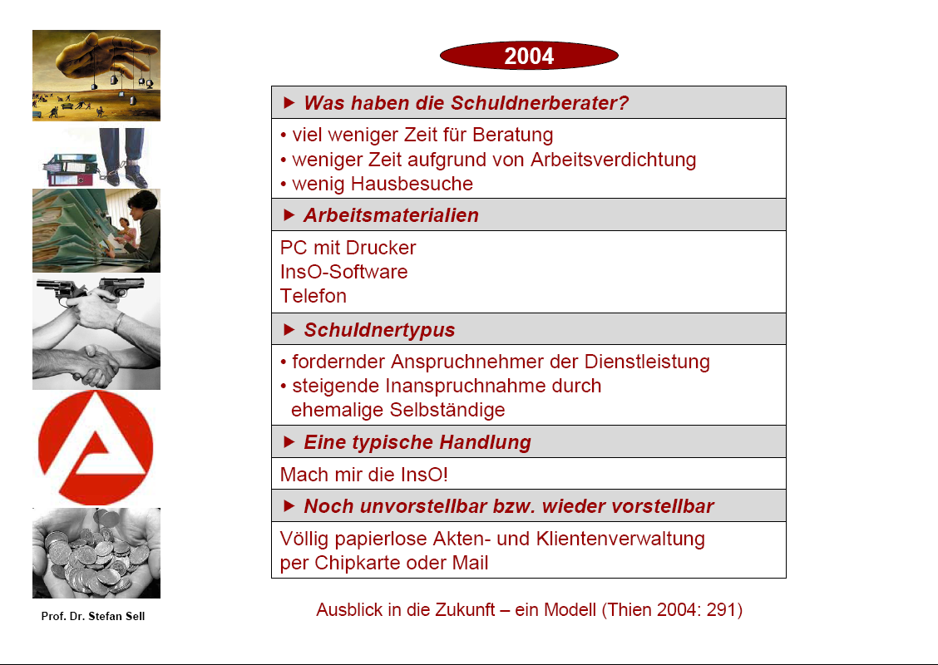
„Schuldnerberatung: Optionen für die Zukunft“ (2)
Prof. Dr. Stefan Sell: Schuldnerberatung: Optionen für die Zukunft.
Vortrag auf der 9. Fachtagung der Schuldnerberatung in Rheinland-Pfalz am 28.11.2006 in Mainz

Slide 34
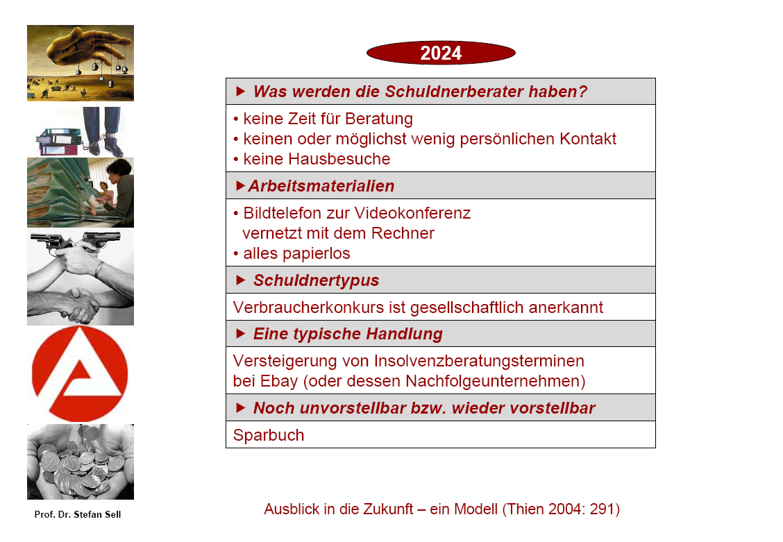
„Schuldnerberatung: Optionen für die Zukunft“ (3)
Prof. Dr. Stefan Sell: Schuldnerberatung: Optionen für die Zukunft.
Vortrag auf der 9. Fachtagung der Schuldnerberatung in Rheinland-Pfalz am 28.11.2006 in Mainz

Slide 35
Vielen Dank für Ihre Aufmerksamkeit!

